Slide 1
Урок доброти
присвячений гуманному й відповідальному ставленню до тварин та Всесвітньому дню захисту тварин
Щороку проходить за ініціативи та підтримки БО «БФ «Щаслива лапа»
Фонд об’єднує зусилля й можливості небайдужих людей для вирішення проблеми безпритульних тварин в Україні

Slide 2
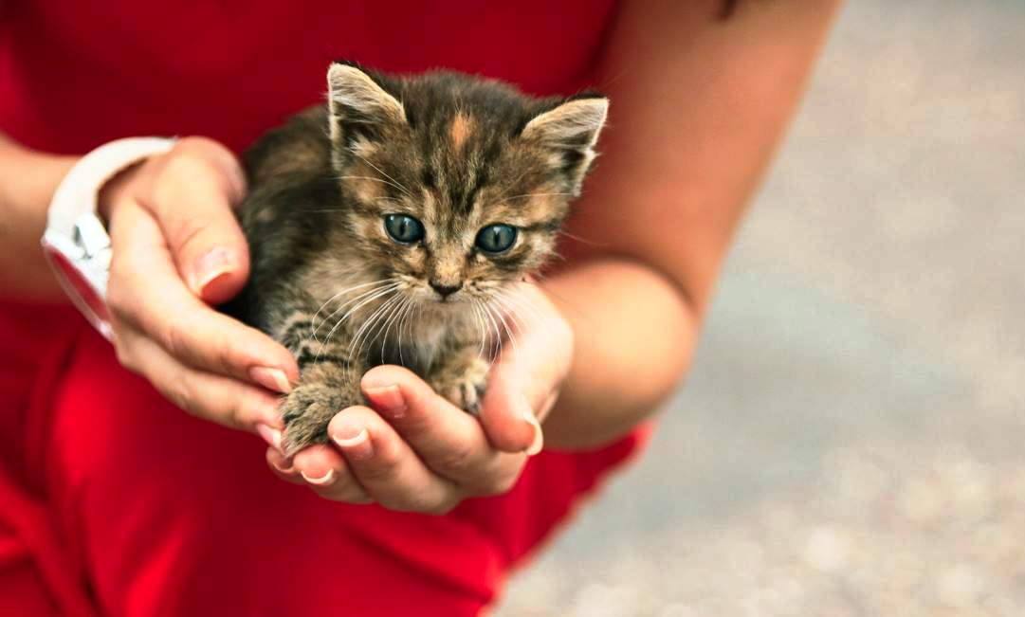
«Велич і моральний прогрес нації можна виміряти тим, як ця нація ставиться до тварин» М. Ґанді
Одним із суттєвих показників морального здоров’я нації завжди було ставлення людей до тварин.
Сьогодні вони, як ніколи, потребують нашого захисту, турботи, уважного ставлення, бо не мають дару мовлення, аби висловити нам свій біль та страх.

Slide 3
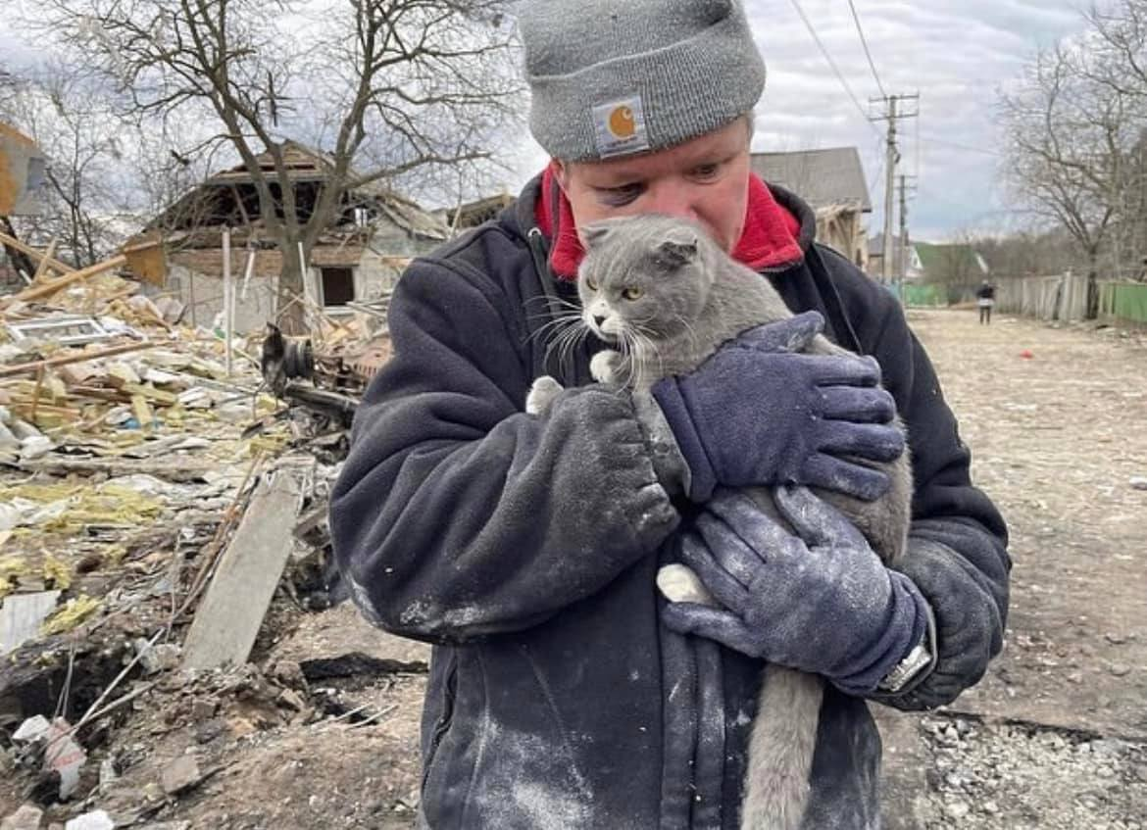
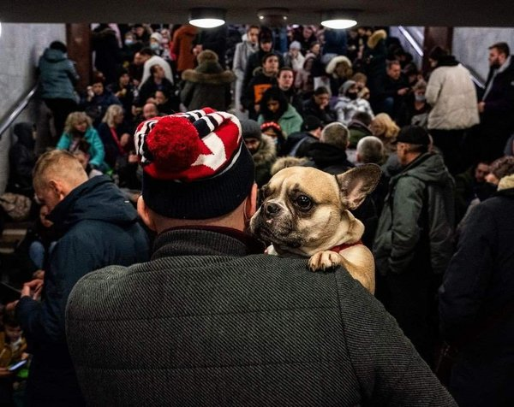
Безжальна війна не порушила зв'язок людей і тварин
Звірства війни в Україні перетворили на катастрофу життя тисяч собак та котів.
Як і люди, вони отримують поранення, гинуть. Багато тварин втрачає господарів і домівки.
Звуки повітряних тривог, зміна оточення, велика кількість незнайомих людей чи тварин навколо призводять до стресу та навіть летальних наслідків.

Slide 4
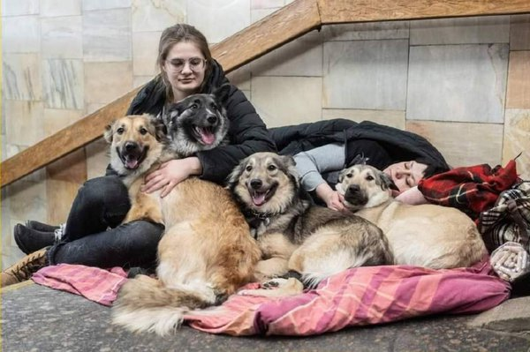
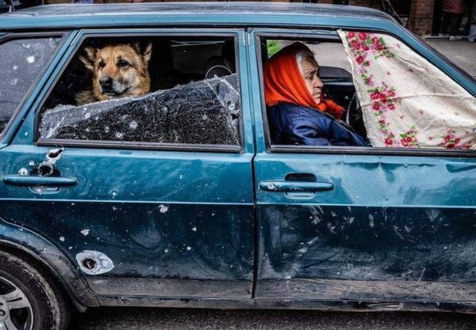
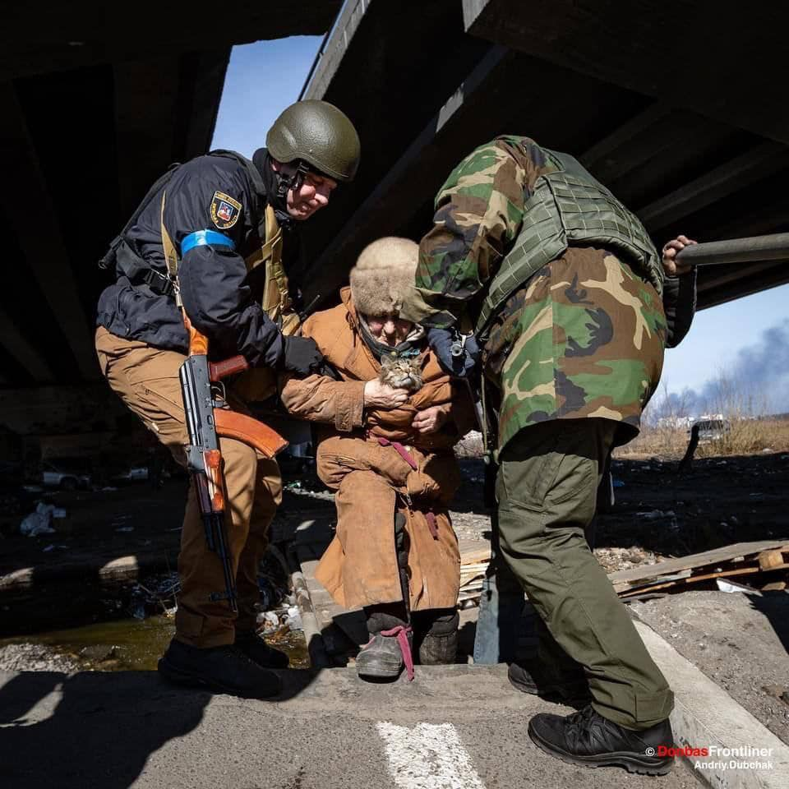
Українці під час війни вражають світ своєю людяністю й добротою у ставленні до тварин
Ховаючись від авіа- чи ракетних ударів, українці беруть із собою в укриття домашніх улюбленців.
Разом евакуюються в безпечніші місця; багато кілометрів несуть собак і котів на руках, на плечах, у переносках, рюкзаках, везуть у машинах, автобусах і потягах.

Slide 5
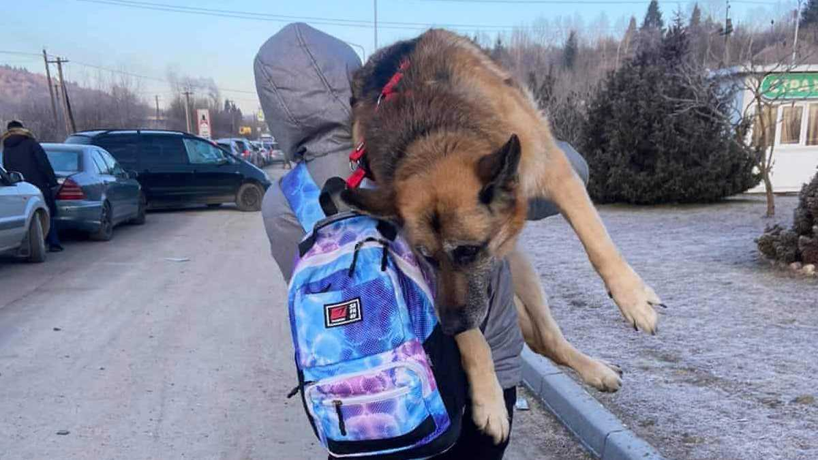
Захист слабких - справа сильних
Зооволонтерка Настя Тиха під час евакуації з Ірпеня рятувала собак-інвалідів з притулку.
Проводжаючи сім’ю до польського кордону, українець 17 кілометрів ніс на руках свою стареньку собаку Кулю.

Slide 6
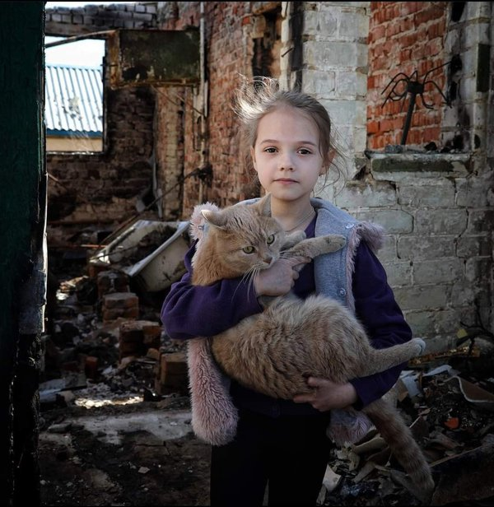
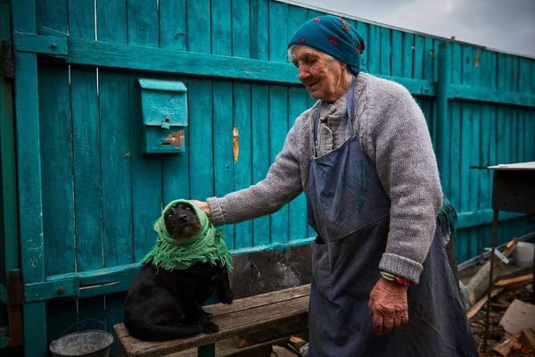
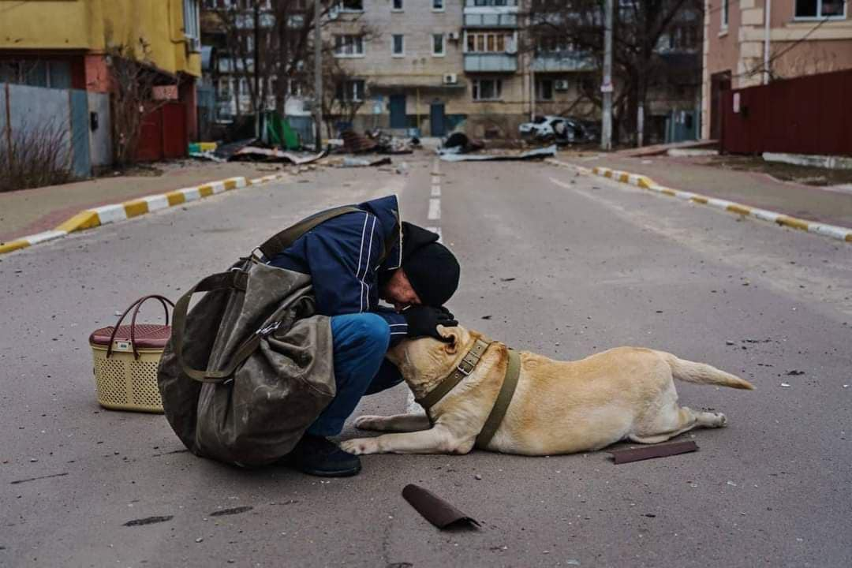
Ми відповідальні за тих, кого приручили

Slide 7
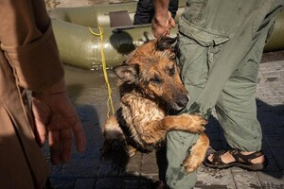
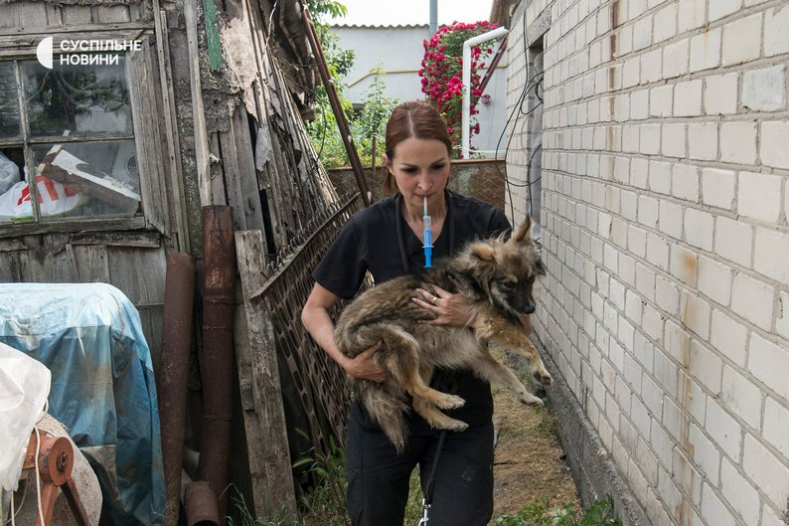
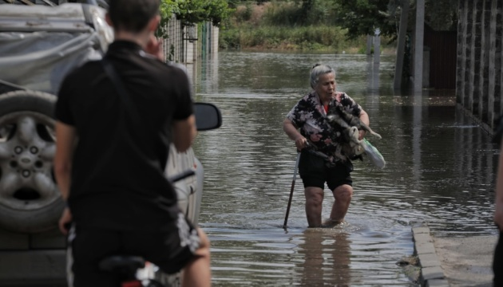
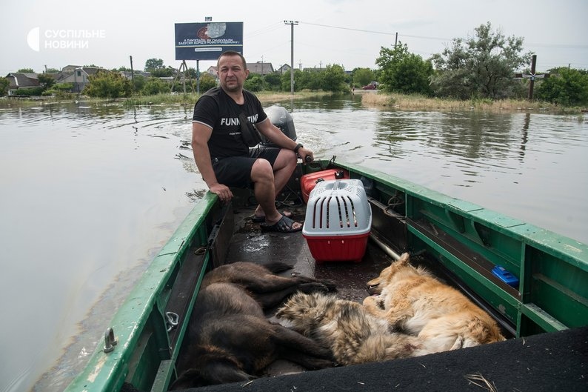
«Ми пам'ятаємо, що бути людяним - це дбати не лише одне про одного, а й про всіх живих істот. Ми, українці, рятуємо і захищаємо життя. Дякую всім, хто допомагає!» Президент В. Зеленський
Після підриву Каховської ГЕС і затоплення величезної території рятувальники, поліцейські, волонтери та місцеві мешканці почали надавати допомогу тваринам, які опинились у смертельних пастках.

Slide 8
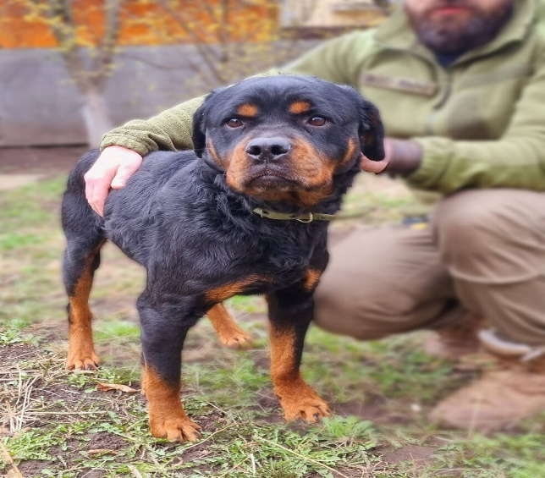
Разом - непереможна команда
Ми маємо захистити наших хвостатих друзів у цей нелегкий період. Багато з них досі залишається в зоні бойових дій та на тимчасово окупованих територіях без води, їжі, у притулках чи небезпеці на вулицях, які обстрілюються.
Щоб врятувати їх, благодійні фонди та волонтерські організації збирають кошти для допомоги притулкам та реабілітаційним центрам, закуповують корм і медикаменти для тварин, організовують евакуацію чотирилапих, надають їм прихисток, шукають і координують волонтерів.

Slide 9
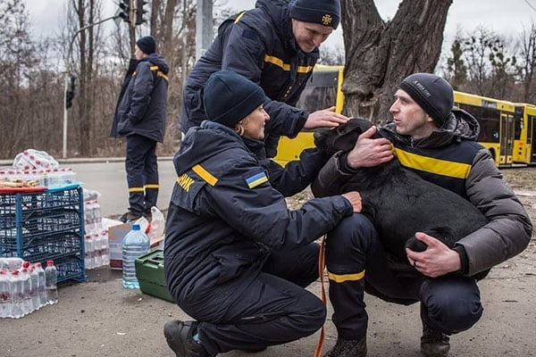
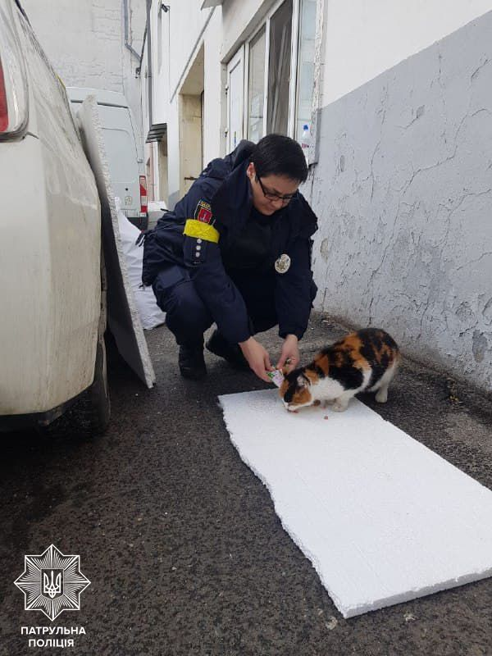
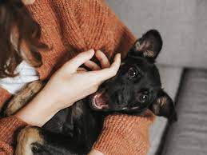
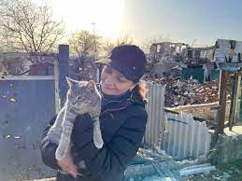
Тримаємо волонтерський фронт

Slide 10
Як ви можете допомагати притулкам
Дізнайтесь про потреби місцевого притулку. Поспілкуйтеся з його представниками у вашому місті, зберіть інформацію про потреби та, за можливості, забезпечте тварин необхідним.
Підтримайте фінансово. Якщо ви впевнені у надійності притулку, перекажіть кошти його представникам.
Допоможіть у догляді за тваринами. У містах, де не ведуться бойові дії, допоможіть безпосередньо притулку.
Заохочуйте людей допомогти. Розкажіть про притулок своїм родичам та друзям, запропонуйте сусідам приєднатися до допомоги. Чим більше людей дізнається про його потреби, тим ефективнішою буде допомога.
Прихистіть тварину. Найкращий спосіб допомоги - подарувати чотирилапому сім’ю. Якщо ви готові та маєте змогу врятувати тварину, сконтактуйте з місцевим притулком та заберіть її додому.
Поширюйте інформацію про потреби притулку.
Пам’ятайте про безпеку. Ваша допомога не повинна загрожувати власному життю. Подбавши про себе, подбайте про інших.

Slide 11
Як допомогти безпритульним тваринам під час війни
1. Нагодуйте тварин.
2. Прихистіть чотирилапого.
3. Якщо ви підібрали тварину й хочете влаштувати її до притулку, то спершу дізнайтеся чи зможуть його працівники наразі приймати нових мешканців.
4. Підберіть беззахисну тварину та знайдіть можливість передати її до притулків в інших країнах.
5. Допоможіть власникам тварин, які змушені відмовитися від улюбленців, фінансово, інформаційно, кормом, переноскою тощо. Це теж зменшить кількість безпритульних.

Slide 12
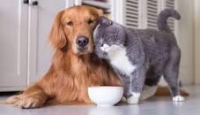
Як піклуватися про домашніх улюбленців у період війни
1. Знайдіть безпечне місце, де зможуть перебувати ваші домашні тварини.
2. Подбайте про те, щоб на ваших тваринах завжди були таблички з ідентифікаційним номером і контейнер для їх перенесення мав етикетку з контактною інформацією.
3. Стежте за тим, щоб тварина пила воду. Пропонуйте їй час від часу миску з водою.
4. Не панікуйте, намагайтеся зберігати спокій, оскільки тварини відчувають стан людини і теж можуть хвилюватися.
5. Майте з собою улюблені іграшки своєї тварини та смаколики.

Slide 13
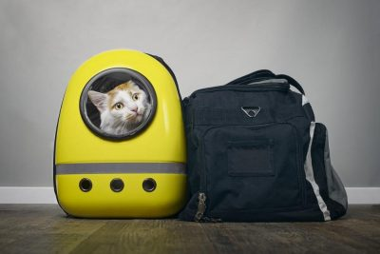
Як перебувати з тваринами в укритті
1. Запасіться кормом, водою та посудом.
2. Візьміть переноску для тварин.
3. Наклейте на нашийник папірець з вашими контактними даними, підготуйте жетон з потрібною інформацією.
4. Майте при собі ветеринарний паспорт.
5. Візьміть аптечку для тварин і гігієнічні засоби, якщо в них є потреба.
6. Під час перебування в укритті гладьте та розмовляйте з твариною, ваш голос буде її заспокоювати.

Slide 14
Не будьте байдужими!
Будь-яка допомога чотирилапим друзям важлива, адже цінним є кожне врятоване життя, особливо коли йдеться про тих, хто не в змозі себе захистити

